Slide 1
2019.11.22
第４回大阪スマートシティ戦略会議
資料２－１
これまでの活動実績と今後の取組み
スマートシティ戦略タスクフォース

Slide 2
■これまでの経過
日程 | 会議等 | 内容
２０１９年５月 | 副首都推進本部会議 TF TF | スマートシティ戦略タスクフォース【ＴＦ】の組成及び大阪スマートシティ戦略会議【SC戦略会議】の開催の方針を確認 海外や民間等における先進事例の調査を開始 企業との対話を開始
７月 | 大阪府 | 「スマートシティ」の実現に向けた取組みを推進するための専任組織として、「スマートシティ戦略準備室（プロジェクトチーム）」を設置
８月 | SC戦略会議 TF | 第１回開催 市町村向け各種調査
９月 | 大阪市町村スマートシティ推進連絡会議 SC戦略会議 | 第１回開催 第２回開催
１０月 | SC戦略会議 | 第３回開催
１１月 | SC戦略会議 | 第４回開催 大阪スマートシティ戦略 中間とりまとめ（案）を公表
■大阪スマートシティ戦略会議の開催状況
回 | 月日 | 議題
第1回 | ８月５日 | （１）大阪スマートシティ戦略会議について （２）大阪におけるスマートシティ戦略について （３）自治体におけるICT推進について ・四條畷市における取組み ・河内長野市における取組み
第２回 | ９月27日 | （１）市町村のICT活用について （２）シビックテックとの連携について
第３回 | 10月31日 | （１）大阪のスマートモビリティについて （２）「スーパーシティ構想」アイディア公募への提案について
第４回 | 11月22日 | （１）これまでの実績と今後の予定（中間とりまとめ） （２）市町村データ連携について （３）データヘルス戦略について （４）その他

Slide 3
目 次
第1章 総論
１）三つの基本姿勢
２）スマートシティの基盤確立に向けたステップアップ
３）スマートシティ実現のための体制構築
４）地域の推進基盤と企業のテクノロジーのマッチング
５）事業推進の構造
第2章 大阪スマートシティ戦略の活動実績
１）市町村との連携（調査と体制構築）
２）企業との連携（対話）
３）調査・研究（国内外の事例調査）
４）情報発信（戦略会議等）
第3章 今後の取組み予定
１）当面取組むリスト
２）今後の取組み

Slide 4
第１章 総 論

Slide 5
大阪スマートシティ戦略 三つの基本姿勢
住民QoLの向上
住民が実感できるかたちで、「生活の質（QoL)の向上」をめざすことが主目的
住民や地域が抱える具体的な課題に対して、技術で何ができるかを考える。
技術ありきではなく、課題解決ありきのアプローチにより、住民が実感できるかたちで生活を変える。
公民連携
（マッチング）
公民連携による「民間との協業」が大前提
自治体だけでは解決しえない社会課題について、企業が持つ先進テクノロジーやアイデアと連携し、新たな解決策を見出す。
自治体と企業が“WinWin”となるようなマッチングを積極的に繋ぐ。
社会実装
「技術実験」に留まらず、「社会実装」まで追求する
何のためにやるのか、目的意識を明確化し、社会実装・産業化に向けた取組みを重視。
その際、万博は大きなインパクト。万博に向けた官民の動きを最大限活用。
万博に向け、規制緩和等を活用し、最先端の取組みを推進。先端技術
の利便性を活用した住民の生活の質（QoL）の向上・都市機能の強化
を目指す。

Slide 6
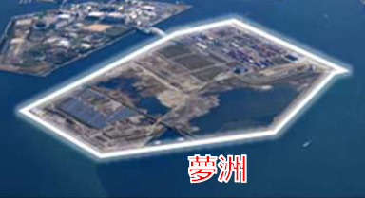

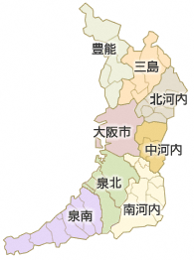
2025万博のスマートシティの基盤確立を目標に、着実なステップアップ
第1フェーズ 第2フェーズ 第3フェーズ 将来像
（2020/2021） （2022/2023） （2024/2025） （2025～）
万博に向けた未来社会の実験場
（夢洲）
2025年
大阪・関西万博
企業・アカデミアによる研究開発・実証実験等を
大胆な規制緩和で加速度的に推進
実用化へ
（デモンストレーション）
都市ＤＸ／企業ＤＸ
実証から実装、また府内での横展開を通じて、都市全体の利便性向上を図り、万博開催を支える都市基盤を確立
スマートシティの基盤の確立
取組みの対象レベル
万博のレガシーとして、最先端技術の都市への実装を大阪が先導
実用段階に近く、都市課題の解決に資するテクノロジーを、府内のフィールドで実証実験を通じて先行事例を蓄積
大阪全体での
スマートシティ
住民が利便性を実感
できる行政サービスなどについて、技術的にすぐ
できることから実践
行政ＤＸ
DX…
デジタルトランスフォーメーション
（Digital Transformation）
当 面
時 間 軸
将 来

Slide 7
スマートシティを実現していくための府市の体制を構築
副首都推進本部会議
大阪スマートシティ戦略会議
【大阪府】
スマートシティ戦略タスクフォース
【大阪市】
【大阪府・市】 副首都推進局
【大阪府】 スマートシティ戦略準備室
【大阪市】 ICT戦略室
ICT部門
業務改革部門
会計・税務部門
まちづくり部門
交通部門
産業振興部門
健康医療部門
福祉部門
環境部門
子育て部門
文化・観光部門
教育部門
生活インフラ部門
危機管理部門
防犯・安全部門
公民連携部門 など
ICT部門
業務改革部門
会計・税務部門
まちづくり部門
交通部門
産業振興部門
健康医療部門
福祉部門
環境部門
子育て部門
文化・観光部門
教育部門
生活インフラ部門
危機管理部門
防犯・安全部門
公民連携部門 など
＜戦略領域ごとの検討（例）＞
行政DX | 移動・モビリティ | ヘルスケア | 子ども・子育て | 防災・防犯 | 教育 | 金融 | 農業・食 | 文化・観光 | 環境・エネルギー
府立大学 ・ 市立大学
（公立大学法人大阪）

Slide 8

課題解決の鍵は、地域が持つ「推進基盤」と企業が持つ「先進技術」のマッチング
都市の課題は地域によって特徴があり（例えば都心と郊外）、講じるべき対策や活かす先進技術も異なってくる。一方で、各市町村が持つICTのノウハウやインフラ、専門人材のリソースにも差異がある。
大阪のスマートシティ戦略では、地域課題の解決に向けて取り組む推進基盤と、課題解決に資する先進技術を持つ企業が、互いにWin Winとなるようなマッチングすることで、大阪全体のスマートシティ化を図る。
地域のリソースを結集
海外や域外からも誘引
地域課題に取り組む
推進基盤
課題解決に資する
先進技術企業
地域が抱える課題
    大阪府が
    Win Winの
    マッチング！
グローバル企業
地域団体
地元企業
シビックテック*
プラットフォーマー、データ基盤、ネットワーク、MaaS 等
交通弱者
健康寿命の延伸
教育・子育て
増加する自然災害
人手不足
急増するインバウンド
煩雑な行政手続き
市町村
＋
＋
＋
テクノロジー企業
デジタル技術、センシング技術、AI、５G、３D 等
スタートアップ・ベンチャー
アプリ開発、ソフト開発、自動運転、多言語翻訳、位置情報 等
＊ シビックテック（Civic Tech）とは・・・
シビック（Civic：市民）とテック（Tech：テクノロジー）をかけあわせた造語。市民自身が、テクノロジーを活用して、行政サービスの問題やや社会課題を解決する取り組み。

Slide 9
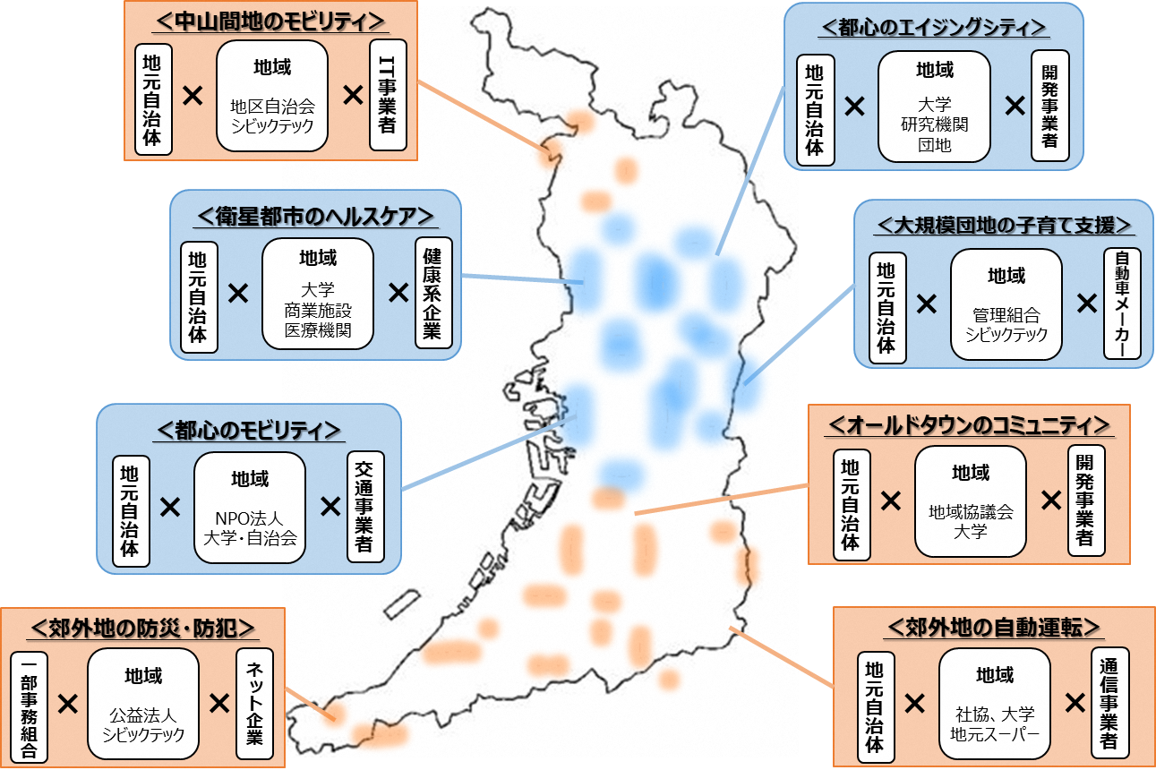
府内の先行事例（河内長野市）と府域展開のイメージ
地域課題
河内長野市南花台における
地域モビリティの取り組み
住民の高齢化や人手不足による公共交通の
縮小に伴う移動課題（ラストワンマイル）
自動運転とAI運行システムを使った地域モビリティの
社会実装を見据えた実証事業をスタート
行政
河内長野市
地元企業や地域団体
テクノロジー企業
×
コノミヤ
社会福祉協議会
×
ヤマハ
docomo
関西電力
社会課題を把握し、グランドデザインを描く
乗降場所として、駐車場を無償貸与
運行管理を担い、自立運営を図る
自動運転車両の提供
AI運行バスシステムの技術
グリーンスローモビリティの提案
大阪府
実証事業を総合的にサポート
※国の実証事業にも採択（「近未来技術等社会実装事業」及び「グリーンスローモビリティ導入実証事業」）
【成功事例の府域展開】
大阪のスマートシティ戦略では、「地域の推進基盤」と「企業の先端技術」を融合させる“地域単位のスマートシティ”を府域で展開し、大阪全体のスマートシティ化を目指す！

Slide 10
第２章 大阪スマートシティ戦略の取組み実績

Slide 11
これまでの取組み実績（第２章目次）
項目 |  | 内容 | 概要 | 資料頁
1.市町村との連携
 | 取組状況・意向調査 | ①市町村におけるICT状況調査 ②公共交通サービスの運行状況 等にかかる調査 | スマートフォンアプリの提供状況とICT対応について実態把握 市町村における交通課題と取組み内容について実態把握 | P12,13
 | 推進体制の構築 | ③GovTech大阪(推進連絡会議) ④ワーキンググループ | 2019年9月19日に設置。府内43の全市町村が参画 | P14,15,P16
2.企業等との連携
 | 対話・情報収集 | ①企業との意見交換・情報収集 | 67企業と延べ69件の意見交換を実施。情報収集に努める | P17~20
 | 経済団体やシビックテックとの連携 | ②経済団体との連携 ③コードフォーXXとの連携 | 大阪商工会議所や関西経済連合会等と積極的に連携 コードフォージャパン及びコードフォーオオサカと積極的に連携 | [P27] （再掲）
３．調査研究
 | 市町村調査 | ①府内市町村実態調査 | ICT推進や公共交通サービスの取り組み状況について調査 | [P12,13] （再掲） P22,23
 | 国内外事例調査 | ②海外先進事例研究 ③国内事例調査 | スマートシティの海外事例を扱うシンクタンクレポートなどの研究 政府機関（国交省、経産省等）や先進自治体などの調査 | P21 P24
 | 国プロジェクト | ④国プロジェクトの調査 | 政府（各省庁）が打ち出す国プロジェクトの調査 | P24
４．情報発信
 | 戦略会議の開催 | ①スマートシティ戦略会議 | ３回のスマートシティ戦略会議を開催し、取組みを発信 | P25
 | 内外でのPR | ②知事・市長による情報発信 ③フォーラム等でのPR ④「スーパーシティ」構想アイデアへの応募 | 定例会見や民間主催の会議等で積極的に情報を発信 MaaS社会実装推進フォーラムなどに積極参加し、講演等 内閣府の自治体アイデア公募へ10月31日に応募 | P26 P27 －

Slide 12
■市町村の取組状況や意向に関する調査を実施 ⇒ 現状把握
1.市町村連携
１）市町村におけるICT状況調査
２）公共交通サービスの運行状況等調査
調査対象：府内43全市町村（回収率100%）
調査期間：2019年8月1日～8月30日
調査対象：大阪市を除く府内42市町村（回収率100%）
調査期間：2019年10月17日～10月25日
■調査結果（概要）
１）ICTを進めていくうえでの課題
課題として、財政的制約を挙げる団体が多く（72％）、次いで人的不足、職員のITスキル不足を上げる自治体が目立った。
２）自治体の提供するスマートフォンアプリ
ほとんどの自治体でアプリは提供されており、多分野のテーマを一括ダウンロードできる統合型アプリの導入も進みつつある。
ダウンロード数では、高槻市のごみアプリがトップ。ごみ分野のアプリ、統合型アプリ、また提供期間の長いアプリのダウンロード数が伸びる傾向がある。
３）市町村のICT対応の状況
施設予約は約8割の33団体で導入しているものの、電子申請はじめ、オープンデータ公開状況、携帯端末による地図情報提供などほとんどの自治体では対応できていない状況が明らかになった。
■調査結果（概要）
１）コミュニティバスの運行について
約半数（26団体）の市町村でコミュニティバスを運行
利用者の減少などで効率的運営が出来ていない市町村が多い
オンデマンド交通への転換を検討している市町村も存在。
２）オンデマンド型交通の運行について
4団体においてデマンド交通（タクシー）を導入
ただし、AIなどのICT技術を使っている例はない
３）路線バスの対する補助金について
いくつかの市町村では路線バスに対して補助金を投入しており、
補助の条件も多種多様。
４）公共交通全般について
高齢化などは主たる課題であり、ラストワンマイル問題の解消など、
今後の公共交通が取り組むべき課題
路線バスの運転手不足問題も多くあり、自動運転やAIシステム
へのニーズも一定存在
公共交通に関する課題は？ | 団体数（比率）
① 顕著な高齢化 ② スーパー・病院が遠い ③ 高低差の大きい地形 ④ 路線バスの撤退 ⑤ その他 ⑥ 特に課題なし | 22団体（52%) 16団体（16%) 15団体（36%) 15団体（36%) 13団体（31%) 6団体（14%)
 | 電子申請 | 施設予約 | 地図対応 | 見守り | 破損通報 | 多言語対応（窓口） | オープンデータ | シビックテック
対応済 | ２ | 33 | ２ | ９ | ８ | 14 | 15 | ６
検討中 | ３ | ０ | １ | １ | ５ | 0 | ５ | 0

Slide 13
＜つづき＞ 市町村におけるICT状況調査:「スマートフォンアプリ」に関する調査結果
1.市町村連携
調査結果
広報等のパッケージ型アプリが多い一方で、観光・イベントでは独自開発がほとんど。
住民ニーズが高いと思われる分野でも、導入数が少ないものもある（例えば「健康」） など
得られた考察
各市町村が個別にアプリを開発することは効率的か（共同開発の可能性）
住民ニーズとアプリサービス提供の整合はどこまで取れているか など
〇＝独自アプリを提供、△＝パッケージアプリを提供
注）網掛けは、寝屋川市の市民ニーズ調査で、ニーズが高かった分野

Slide 14
■地域でスマートシティを展開していくための推進基盤を構築
1.市町村連携
大阪市町村スマートシティ推進連絡会議
（GovTech大阪）
各種ワーキンググループ
＜設置目的＞
大阪府と市町村の連携によるスマートシティ化の取組みを円滑に進めるため、先進自治体の事例紹介や各自治体で共通する課題の共有等を通じて、市町村の横展開を促進し、さらなる行政サービスの向上や、都市機能の強化、ひいては住民のQoL（生活の質）の向上を目指すもの。
＜設置目的＞
大阪スマートシティ戦略会議で確認された方針や、市町村のニーズ等を踏まえて、推進連絡会議（GovTech大阪）の下部組織として、テーマ別にワーキンググループを設置。（適宜組成）
担当者レベルでより具体的、実務的な議題を取り上げ、市町村の情報共有、マッチングの場を提供
項目 | 内容
構成 メンバー | 府内43市町村の スマートシティ推進担当課 （情報・企画担当部署等の職員）
事務局 | 大阪府スマートシティ戦略準備室 大阪市ICT戦略室
設置日 | 2019年9月19日
開催実績 | 第１回会議を９月19日に開催 府内27団体が出席 大阪スマートシティ戦略の概要や先に実施した調査結果などを報告。
行政のICT化WG（設置）
【構成】 希望する市町村（現在31団体）
【役割】 電子窓口、電子申請、アプリ等による行政サービス
のICT化において、情報提供、情報共有、マッチング等
【開催状況】 第１回：行政のICT化（9月19日）
第２回：統合アプリ等（10月8日）
第３回：無償・少額サービス（12月4日予定）
地域デジタル化WG（予定）
【構成】 希望する市町村（今後募集）
【役割】 ICTを活用した地域のまちづくり（モビリティ等）の情報
共有や企業とのマッチング 等
【開催予定】 第１回を年内に開催予定

Slide 15
＜つづき＞ 行政のICT化ワーキンググループの開催内容
1.市町村連携
「行政のICT化ワーキング」を2回開催。第1回では、府内市町村に対して行った「行政のICT化に関するアンケート調査」の結果を報告し、現状と課題の情報共有。また、寝屋川市、大阪市から先行事例の紹介を行った。第2回は、アンケート調査で関心の高かった統合型アプリや行政サービスの汎用パッケージを提供する事業者からサービス内容や費用について具体的な説明を行った後、サービスに関する質疑や個別面談の機会を設けた。
開催状況 | 第1回ワーキング | 第２回ワーキング
開催日 | 2019年9月19日 | 2019年10月8日
参加団体 | 46名（27団体） | 47名（26団体）
テーマ | 行政のICT化 | 統合型アプリ、行政サービス汎用パッケージ
議題 【説明者】 ⇒主な内容 | 1) 市町村アンケート調査の結果について 【大阪府】 ⇒ 8月のアンケート調査について報告 2) 寝屋川市公式アプリ「もっと寝屋川」について 【寝屋川市】 ⇒ 統合型アプリの企画、住民ニーズ調査など 3) 大阪市のICT化の動向について 【大阪市】 ⇒ スマホの地図で確認できる保育所空き情報、 LINEの無料アカウント取得、インターフェースの 開発 | 1) 先行団体の導入事例紹介 【八尾市／四條畷市】 ⇒ 統合型アプリ、導入にあたっての部局調整の困難さ 2) 事業者によるサービス紹介 【事業者】 ⇒ 統合型アプリ提供業者、行政サービス汎用パッケージ 事業者からの導入効果、機能、提供価格等 ※ 事業者との個別面談、市町村間の意見交換 3) AI・RPAの動向、音声認識（AI）について 【大阪府、事業者】 ⇒ 大阪府の導入状況及び事業者からのサービス内容 の紹介

Slide 16
GovTech大阪における「PDCA」のイメージ
1.市町村連携
Plan
GovTech大阪（推進連絡会議）における情報共有と方向性の協議
地域に応じた実証実験、社会実装の計画策定
Action
Do
実証実験や調査結果に基づく持続可能なスマートシティ化の施策
共有情報を踏まえた、各自治体における自律的取組み
“GovTech大阪”
大阪市町村
スマートシティ
推進連絡会議
テーマに応じたWGの設置
実態調査・ニーズ調査
地域課題に応じた実証実験・
社会実装
共同調達や共同発注の検討等
Check
実証実験や調査結果の集計、分析、
課題の抽出
スマートシティ戦略会議などによる
公表、共有

Slide 17
■スマートシティ分野と企業業種は相互に横断し、多様なプレイヤーが存在
2.企業連携
これまで78企業と延べ102件の意見交換を重ね、先端テクノロジーの現状や企業ニーズ、今後の見通しなどについて情報収集を行った。
スマートモビリティの分野では、ほとんどの業種が何らかの技術やサービスを提供しており、すそ野が広い産業分野と言える。
 |  | 企業の業種 |  |  |  |  |  |  |  |  |  |  |  |  |  | 小 計
 |  | I T | 通信 | 電機 | 住宅 | 地図 | 自 動 車 | 交通 | 銀行 | 保険 | 広告 | 印刷 | 商社 | ソ フ ト | その他
対話を行った分野 | デジタルガバメント | 10 |  | 1 | 1 | 1 |  |  |  |  |  |  |  |  | 3 | 16
 | スマートモビリティ | 8 | 2 | 2 | 1 | 2 | 2 | 12 |  | 1 | 1 | 1 | 1 | 2 | 3 | 38
 | ヘルスケアデータ |  |  | 1 |  |  |  |  |  |  |  |  |  |  | 3 | 4
 | キャッシュレス | 2 | 1 |  |  |  |  |  |  |  |  | 1 |  |  |  | 4
 | 観光 | 1 | 1 |  |  |  |  |  |  |  |  |  |  |  | 2 | 4
 | 防災・防犯 | 1 | 1 |  |  |  |  |  |  |  |  |  |  |  | 2 | 4
 | 都市OS | 5 |  | 1 | 1 |  |  |  | 3 |  |  |  | 1 |  | 9 | 20
 | 5G | 1 | 4 |  |  |  |  |  |  |  |  |  | 1 |  |  | 6
 | その他 | 1 |  |  |  |  |  |  |  |  |  |  |  |  | 5 | 6
 | 小計 | 29 | 9 | 5 | 3 | 3 | 2 | 12 | 3 | 1 | 1 | 2 | 3 | 2 | 27 | 102
注）企業の業種の「その他」：旅行、運送、医薬、ガス、マスコミ、シンクタンク ※「ソフト」はソフト開発
※一つの企業で、複数のスマートシティ分野に跨る場合がある。また同じテーマで2回以上意見交換を行う場合があるが、表上は、1企業1テーマで１件とカウント

Slide 18
■対話の内容はサービス、基盤技術、実装状況など多岐にわたる
2.企業連携
行政DX、企業DX、都市DXを支えるテクノロジーやサービスについて様々な分野の企業から意見を聞くことができた。今後さらに分野と企業を広げ、戦略の具体化につなげる。
行政DX | 企業DX | 都市DX（モビリティ）
インターフェース
（人へのサービス）
行政サービス統合型アプリ
AIチャットボット
ICTによるワンストップ窓口
見守りサービス
音声認識議事録サービス
産業用自動運転（トラック等）
キャッシュレス
情報銀行
免税ECサービス
AIリアルタイム速報サービス
自動運転（バス・タクシー）
AIオンデマンド交通
シェアバイク
電動シェアスクーター
マイクロモビリティ
ドローン（フードデリバリー等）
空飛ぶクルマ
配車アプリ
RPA
決済プラットフォーム
アーキテクチャー
データドリブンマーケティング
クラウドアプリケーションサービス
オープンデータ
自治体データ連携基盤
都市OS
テクノロジー基盤
（都市OS)
MaaS（観光型・郊外型）
高精度三次元位置情報
自動運転ソフト開発
AI運行ソフト開発
顔認証システム
スマートシティ構想
官民データ連携基盤
５G
群衆管理システム

Slide 19
■企業の特性や持っているテクノロジーに合わせて、さらに対話を広げる
2.企業連携
今後も、世界の先端を行くグローバル企業、高い商品開発力で活躍するテクノロジー・サービス企業（全国規模、大阪発）、 様々なスタートアップ企業との対話を広げ、関係づくりを深めていく
 | グローバル企業 | テクノロジー・サービス企業 |  | スタートアップ 企業等
 |  | 全国規模の企業 | 大阪発の企業
 | 世界展開の企業、外資系企業 | 日本全国にサービス展開する企業 | 大阪本社又は大阪創業の企業 | スタートアップ（ベンチャー）企業
IT・情報通信 電機、デジタル | マイクロソフト、アクセンチュア、シスコシステムズ、セールスフォース・ドットコム、IBM、Google など | NEC、富士通、東芝、日立製作所、NTT、docomo、KDDI、ソフトバンク、楽天、DeNA など | NTT西日本、住友電気工業、Panasonic、ダイキン工業、ダイフク、キーエンス、シャープ など | アドバンスメディア、Uhuru、バスキュール、スペクティ、グラファー など
交通・モビリティ | Uber、エムシードゥコー、WAYMO など | トヨタ、ホンダ、日産、マツダ、など | ダイハツ、JR西日本、近鉄、阪急・阪神、南海、京阪、Osaka Metro、大阪シティバス、WILLER など | MONET Technologies 、ZMP、TierⅣ、LUUP、ジョルダン、Mellow など
商社・コンサル 金融・保険 |  | 野村総研、日本総研、三菱UFJ、みずほ など | オリックス、三井住友、りそな、住友商事、伊藤忠 など
その他（不動産、 印刷、医療、製薬等） |  |  | 大阪ガス、大和ハウス工業、積水ハウス、塩野義製薬、大日本印刷 など
注）上記表は、スマートシティの分野でテクノロジーやサービスを展開する主な企業について、これまで対話をした企業を含めて一定の
要件で事務局が便宜的に整理したもの。なお、全国規模の企業であっても、大阪本社・大阪創業の企業は「大阪発の企業」に分類

Slide 20
■企業と有機的な連携・協業を誘発し、大阪の社会課題を解決
2.企業連携
テクノロジーやサービス、資本力や機動力、ＢtoＣやＢtoＢなど、各企業が持つソリューションや特性に合わせて連携を図り、最も効果的な協業体制を構築する。
大阪における
地域の
社会課題
の解決
大阪の
サービス提供企業
海外や域外等の
テクノロジー企業
物販、物流、交通、健康、医療、介護、教育、金融、防犯などのサービス事業者
プラットフォーマー、通信キャリア、データ基盤、ネットワーク、MaaS など
スタートアップ・ベンチャー企業
（アプリ開発、ソフト開発、自動運転、多言語翻訳、位置情報 など）

Slide 21
■海外では都市単位、企業との協業による推進がスタンダード
３.調査研究
海外のスマートシティでは、自治体が、企業や大学と連携してコンソーシアム組成し、都市単位で取り組むケースが標準的。
大阪のスマートシティは、これらの世界諸都市の成功事例を参考に公民連携を重視し、すぐに実装できるサービスを積極的に取り入れていく。
■各都市のスマートシティ
□具体事例
 |  | スマートシティ都市
スマートシティの推進主体 | 国 | ・シンガポール（Smart Nation） ・エストニア（X-Road） ・インド（Smart City Mission） ・ドバイ（Dubai Smart City initiative） ・杭州市 ・雄安新区（北京）
 | 自治体 | ・サンフランシスコ（SF Open Data） ・サンアントニオ（Mayor’s Di2） ・ボストン
 | 企業 | ・バルセロナ（バルセロナスマートシティ) ・ブリストル（Bristol is Open） ・サンタンデール（Smart Santander） ・ベルリン（Deutschland Digital） ・ヘルシンキ（MaaS) ・トロント（サイドウォーク・ラボ）
 | コンソー シアム | ・コペンハーゲン（City Exchange) ・マンチェスター（Corridor Manchester) ・アムステルダム（ASC）
都市 | プロジェクト概要 | 特徴 | 参加機関
ボストン | スマートパーキング | 道路に埋め込まれたセンサーで路上の駐車スペースの使用状況がわかる スマートフォンアプリで駐車スペースを確認 | ・Streetline社
 | 交通渋滞回避情報 | 目的地までの最短時間ルートを電光掲示板に表示 人工衛星を使用して渋滞状況を分析，目的地までの所要時間を毎分更新 | ・All Traffic Solutions社
 | 道路状態通知アプリ（Street Bump) | ドライバーはアプリを起動，携帯電話を車内ホルダーに設置 アプリが舗装状態によって生じる衝撃を分析，陥没などを検知すると自治体に通知 | ・ボストン大学
サンフランシスコ | 都市データのオープン化 | パーキングメーターは空き場所数に応じて価格が変動され、リアルタイムに確認できる 利便性高く，様々な企業がデータを活用し，交通機関，地域環境，リサイクル，犯罪情報に関するサービス提供を開始 | ・Cisco社
 | 都市データの３Dモデリングとオープンデータ化 | 都市データを省エネに活用。自治体や企業等に省エネの設備投資を促す 消費電力，交通量などのデータをクラウド上で分析，3D地図で可視化 | ・CityZenith社

Slide 22
■国内外の事例や府内の実態調査を踏まえ、大阪のスマートシティを計画
３.調査研究
分野 | 調査で得られた考察 | 調査結果を踏まえた取り組み
①行政のICT化 (市町村実態調査) | 財政的課題に次いで、専門人材の不足が深刻であり、全体の底上げには人材支援が必須 ICTを活用した行政サービスの先行的導入例は一部の自治体に留まっている システムやアプリサービスをそれぞれで開発し、非効率になっている可能性 | 大阪市町村スマートシティ推進連絡会議（GovTech大阪）及びWGを設置し、課題の共有、共同研究・共同開発、企業を始めとする人材支援策の検討など
②移動・モビリティ （市町村実態調査） | 大阪の郊外やニュータウンでは、①高齢化が顕著で、②高低差が大きく、③路線バスの撤退が進む 結果として、鉄道駅やスーパー、病院など日常生活に欠かせない場所へのアクセスが困難になっている（ラストマイル／ファーストマイル問題） | AIオンデマンド交通の企業協業や先行自治体の横展開の検討
③ヘルスケア | （調査予定） | （結果を踏まえたプロジェクトの検討）
今後さらに、分野ごとの調査・研究を進める

Slide 23
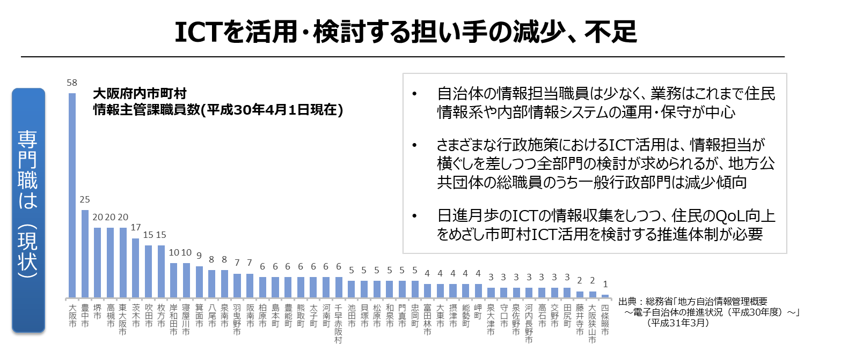
＜つづき＞ 市町村実態調査の結果（専門人材の不足）
３.調査研究

Slide 24
■国との意見交換により、先進事例の情報収集や国プロジェクトの把握
３.調査研究
省庁 | 調査日 | 調査内容
国土交通省 | 2019.4.25 | スマートモビリティチャレンジなどの取り組みについて情報収集
 | 2019.8.6 | 地域公共交通の観点からのMaaSなどについて情報収集
経済産業省 | 2019.4.25 | スマートモビリティチャレンジなどの取り組みについて情報収集
 | 2019.8.6 | MaaS研究やマルチモーダルに関する取り組みなどについて情報収集
報告書 | 目的等（スマートシティ関連） | 担当省庁 | 会議名等
「スマートシティの実現に向けて」（中間とりまとめ） | まちづくりという『総合行政』を担う立場から、スマートシティの全体像を描き、目指すべき将来像、今後の取組みの方向性を示す | 国土交通省 | ー
「IoTやAIが可能とする新しいモビリティサービスに関する研究会」中間整理 | 新しいモビリティサービスを活性化させるため、デジタル投資促進とデータ連携・利活用拡大のための基盤整備などを目指す | 経済産業省 | IoTやAIが可能とする新しいモビリティサービスに関する研究会
スマートシティ検討WG | データを利活用したスマートシティに要求される事項等について、より専門的な観点から検討を行う | 総務省 | ＩＣＴ街づくり推進会議
「スーパーシティ」構想の実現に向けて（最終報告） | 第四次産業革命を先行的に体現する最先端都市となる「スーパーシティ」の構想を実現する。（同構想は「国家戦略特区制度」の位置づけ） | 内閣府 | 「スーパーシティ」構想の実現に向けた有識者懇談会

Slide 25
■過去3回スマートシティ戦略会議を開催し、取り組みを内外に発信
4.情報発信
 | 第１回会議 | 第２回会議 | 第３回会議 | 第４回会議
日程 | 2019年8月5日 | 2019年9月27日 | 2019年10月31日 | 2019年11月22日
テーマ | 大阪におけるスマートシティ戦略 自治体におけるICT推進 | 市町村のICT活用 シビックテックとの連携 | 大阪のスマートモビリティ スーパーシティ構想アイデア公募 | 中間とりまとめ 市町村データ連携 ヘルスケアデータ
主な出席者 （ゲスト） | 河内長野市長 四條畷市長 | 寝屋川市長 コードフォージャパン | 堺市長 Osaka Metro WILLER エムシードゥコー | 大阪大学大学院招へい准教授（尼崎市部長）
主な論点 | 大阪スマートシティ戦略会議の基本姿勢や取り組むテーマ、今後のスケジュール 市町村におけるICT推 先進自治体の事例紹介 | 市町村におけるICT推進 ICTを活用した業務改善と住民サービスの向上 先進自治体の事例紹介 シビックテックとの連携 コードフォージャパンの取組み紹介 | スマートモビリティ 大阪の移動課題の整理 先進企業の紹介 「スーパーシティ構想」アイディア公募 | －
確認された 方向性 | 万博までの6年間で何を実現するかに重点を置くとともに、戦略推進のための体制づくりを検討（知事） 大阪城東部地区（森之宮）における新大学のキャンパスプランと連携したスマートシティについて検討（知事・市長） | 市町村のＩＣＴ化に向けて、連絡会議などの場を活用しつつ、大阪府・市で、強力にバックアップ シビックテックとの連携について、大阪府・市でのアイディアソン実施に向けて検討を進める | スマートモビリティについて、ラストワンマイルの課題解決に向けた取組みを推進 モビリティ技術の実用化・産業化を図るため、企業に対して、実証フィールドを積極的に提供 MaaSについて、大阪全体のプラットフォームづくりなどを念頭に検討 | －

Slide 26
■知事、市長みずから大阪のスマートシティを内外でアピール
４.情報発信
■吉村知事による情報発信
■松井市長による情報発信
発言場所 | 主な内容
定例会見 [2019.7.24] | 現場でいかにスマートシティ化を実践していくのか。そして、そこに様々な技術や民間の力というのを最大限活用した仕組みをつくっていきたい 住民サービス向上と都市戦略ビジョンというのを二つの軸にしながら、このスマートシティ戦略タスクフォースで、具体的に民間とも協力しながら進めていきたい 市民、府民の皆さんが少しでも生活が便利になったねと思ってもらえるような、そういったものを着実に目指していきたいと。地に足がついたスマートシティ戦略というのをやっていきたい
新経済連盟 ネットワーキング パーティー [2019.11.5] | 大阪府ではスマートシティの取組みも進めている。生活が良くなった、新しい技術を使ったらこんなに便利になるんだな、というのを高齢者だけでなく若い人にも実感してもらいたい。来年の4月に、民間人がトップの「スマートシティ戦略局」を府に立ち上げたい
発言場所 | 主な内容
施策方針演説 [2019.5.23] | IoTやAIなど、先端技術の実装を官民連携で進め、世界におけるスマートシティの先進地の地位をめざします。
国家戦略特区 特別区域諮問会議 （スーパーシティ構想） [2019.9.30] | 大阪では都心部、大阪駅北側のうめきた地区や臨海部、夢洲において大阪の成長を牽引する東西二極の一極としての世界で存在感を発揮する都市を目指したまちづくりを進めている。まずは、グリーンフィールドを生かしたまちづくりを進めるに当たり、うめきた地区の空間を実証フィールドとして、最先端技術の導入に向けた発信をしていく。 その上で、夢洲では2025年、万博において未来社会の実験場として幅広く最先端の技術を経験できる場を創出していく。 その後、万博での成果を生かして、夢洲において非日常空間を形成するまちづくりを進めるとともに、スーパーシティを実現することで、世界に誇る魅力ある国際拠点の国際観光拠点を形成していきたい。

Slide 27
■民間フォーラム参加や経済界との連携を深め、大阪のスマートシティをPR
4.情報発信
関係機関におけるフォーラム等への参加／ＰＲ
会議等の名称 | 日程・場所 | 発信内容
MaaS社会実装推進フォーラム [主催：大阪商工会議所] | 2019年6月24日 | ＜講演内容＞ 大阪スマートシティ戦略会議について ＜主な出席者＞ 交通事業者、通信事業者等
 | 大阪商工会議所 会議室
自動運転、ＭａａＳの最前線 [主催：原財団] | 2019年8月30日 | ＜講演内容＞ 大阪におけるＭａａＳ・自動運転の実現に向けた取組について ＜主な出席者＞ 各省庁、自治体、民間企業等
 | アイビーホール 青山会館 （東京都渋谷区）
フランスと日本の「人々の暮らしやすさ」に重点を置いたスマートシティ構想シンポジウム [主催：在日フランス大使館対外貿易委員会] | 2019年10月23日 | ＜講演内容＞ Smart City Strategy at Osaka ＜主な出席者＞ 官公庁、経済界、政府関係者など
 | フランス大使館 （東京都港区）
経済界等との連携
団体名 | 分野・テーマ | 連携内容
大阪商工会議所 | スーパーシティ構想 MaaS | 官民連携によるスーパーシティ構想の提案 MaaSフォーラムへのオブザーバー参加
関西経済連合会 | 都市OS | 官民連携データプラットフォームの検討に向けた情報共有
産業競争力懇談会 | 都市OS | デジタルスマートシティに関する情報共有

Slide 28
第３章 今後の取組み予定

Slide 29
当面の取組みリスト（案）
項目 | 内容 | 備考
１）GovTech大阪を通じた 市町村支援 | ① GovTech大阪（市町村推進連絡会議）の運用 a) 情報共有、事例報告、方針確認等 b) 先行自治体の横展開の支援 | 追加（P30）
 | ② ワーキンググループの開催 a) 行政ICT化WG（第３回以降） b) 地域デジタル化WG（予定） | 新規（P31）
２）コンソーシアムの構築 | アイデアソン・ハッカソンの開催（キックオフ） 市町村、企業、シビックテック、府大・市大などの参画によるコンソーシアムの組成 技術支援や人材支援等の具体的取組みの検討 | 新規（P32） 新規（P33）
３）企業との対話 | すでに対話が始まっている企業との具体的なマッチングに向けての協議 新規企業の対話先の発掘 | 継続・追加
４）調査・分析 | 追加で検討を進める分野（防災、健康、教育等）における市町村の実態調査 国内外先進事例のさらなる調査 | 継続・追加
５）情報発信 | 大阪スマートシティ戦略会議の開催 スマートシティ関係機関への参画 ホームページ等の作成／ダッシュボードの具体化検討 | 継続・追加
６）社会実装プロジェクト | ① AIオンデマンド交通の社会実装具体化 | 新規（P33）
 | ② 産業自動運転の開発支援の具体化 | 新規（P34）
当該リストは、すでに実施しているプロジェクト及び、現時点における案であり、さらにブラッシュアップを図る

Slide 30
1) - ① -b) 今後の取組み 【GovTech大阪を通じた先行事例の横展開】
先行導入団体（例示）
GovTech大阪
A）そのまま横展開
先行団体の成功している取り組みを他の市町村でも導入（横展開）
分野 | 市町村 | 先進取組み
統合アプリ | 寝屋川市 | 住民ニーズの調査結果に基づくアプリサービスの設計
 | 八尾市 | 別々の所属で検討されていたアプリの統合
電子申請 | 四條畷市 | 自宅からの住民票交付を可能にしたシステムの導入
デジタル マップ検索 | 大阪市 | スマホ等のマップ上で保育所の空き情報を検索（絞込み）
 | 豊中市 | スマホ等で赤ちゃん駅マップ公表
ＢＰＲ | 泉大津市 | 業務内容を精査し、コア業務・ノンコア業務に分類。業務改革から住民サービス向上へ
シビックテック | 枚方市 | シビックテック（大学）との連携によるアプリ開発
テーマ別
ワーキンググループ
B）カスタマイズ進化
先行団体が委託する事業をベースに、地域課題に応じたカスタマイズ
課題の共有
情報の共有
相互支援
自律的連携
共同発注
など
C）共同発注
先行導入システムをベースに、２以上の団体が共同発注し、それぞれのコストを低減
D）広域化・最適化
広域で共通化した方が住民サービスの向上につながるものをサービス統合

Slide 31
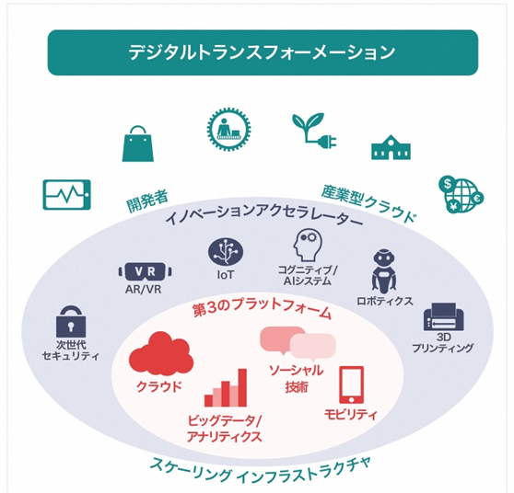
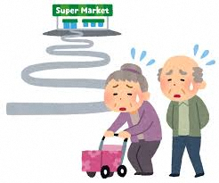
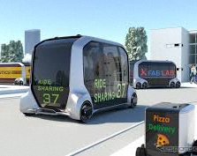

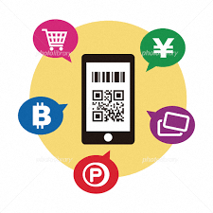


– ② -b) 今後の取組み 【地域デジタル化ワーキンググループ】
ビジネス分野では、顧客サービスの向上や新たな価値創造を図って競争力を高めるため、デジタルトランスフォーメーション*(DX)の動きが加速
地域のまちづくりにおいても、DXの動きに積極的に対応してデジタル技術を取り入れ、「住民のQoL向上」の実現につなげることをめざす
その取組みの一つとして、大阪府内市町村スマートシティ連絡会議に「地域デジタル化WG」を立ち上げる。
＊ デジタルトランスフォーメーションとは
(Digital Transformation)
既存の枠組みをデジタル技術の駆使によって新たな価値を創造することを指し、進化し続けるITテクノロジーが人々の生活を豊かにする」とされる。
DXと略されることが多い。
分野例 | 地域課題
移動 モビリティ
インバウンド 支払い
医療 ヘルスケア
先進デジタル技術
郊外の買物難民
病院や公共施設へのアクセス（ラストワンマイル）
×
オンデマンド
自動運転
MaaS
５Ｇ
×
インバウンドの増加によりキャッシュレスのニーズが急増
×
キャッシュレス
ポイントプログラム
ダイナミックプライシング
高齢者の増加などにより、医療機関での待ち時間は長期化
×
遠隔医療
情報銀行
データヘルス
出典：IDC Japan, Directions 2017 Tokyo
地域デジタル化ＷＧの立ち上げ
大阪全体のスマートシティ化に向けて、府内市町村がICTを活用した地域のまちづくりを円滑に進めることができるよう、地域の課題や取組みの情報共有、企業とのマッチングの場を提供
31

Slide 32
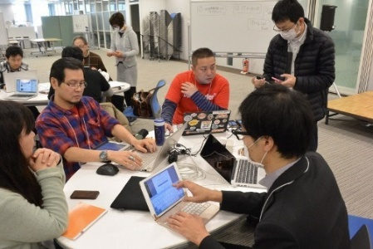
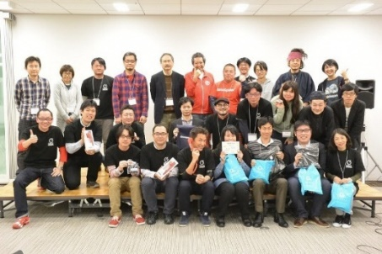
２) - ① 今後の取組み 【アイデアソン・ハッカソン】
■アイデアソンの開催（1月開催予定）
【目的】
実務レベルの自治体職員、企業担当者の意見交換により、あるべき自治体間のデータ
連携モデル、効果的なオープンデータの活用方法などのアイデア創出をめざす
【参加者】大阪府内市町村職員、企業担当者
協力：Code for Japan, Code for Osaka
大阪市立大学 阿多教授（研究室）
【内容（例）】
① 現状紹介
・アプリ提供状況、先進事例等
② アイデア出し
・住民QoL向上のため、府内市町村が共通で取組むべき
データは？そのフォーマットは？
・企業から見てより使われるオープンデータとは？
③ チームビルディング
④ チーム発表
⑤ 発表講評

Slide 33
２) - ② 今後の取組み 【コンソーシアムの構築】
市町村の連携基盤として設置した“GovTech大阪”（スマートシティ推進連絡会議）を軸に、シビックテックや大学、企業との連携を拡大したコンソーシアムを、着手できるところから構築し、今後、人材交流やマッチングのインフラとしていく。
大阪スマートシティ戦略会議
# アイデアソンをはじめ、着手可能な
プロジェクトから率先して始める
大阪府・大阪市（事務局）
シビックテック
（コードフォー×× 等）
GovTech大阪
専門人材の派遣や仕様書発注の助言など
企業
グローバル／ベンチャー
テクノロジー／サービス
府内４３市町村
（スマートシティ推進担当課）
先端技術の協力や人材的な支援など
地域の社会課題や、行政のICT化に関する悩みを共有。
府立大学
市立大学
技術的・専門的なサポートや学生を含めた協業など
コンソーシアムの構築

Slide 34
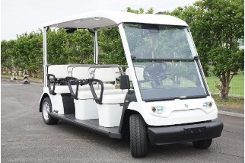
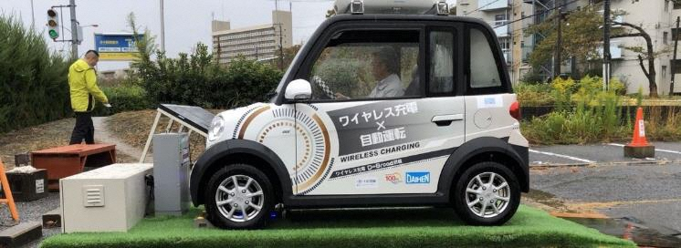
６) - ① 今後の取組み 【AIオンデマンド交通】
住民主体で地域課題に取り組む例
企業の実証実験ニーズと地域ニーズを
合わせて地域課題に取り組む例
＜河内長野市の取組み＞
＜堺市の取組み＞
〇 ニュータウンである南花台では、住民の高齢化や坂が多い地形からニュータウン内の移動が非常に困難であり、日々の買い物も難しくなってきている。
〇 住民の移動問題の解消のため地域住民主体の運営組織を立ち上げ、まずは手動運転のAIオンデマンド走行を行う（12月7日～）。採算性を高め、運営の自立化を目指している。
〇車両は７人乗りの電動ゴルフカート、予約にはアプリと電話を活用。
〇 泉北ニュータウンでは、ニュータウン内の起伏が激しく、移動が困難。かつ、駅から800メートル圏外に住む人が多く、高齢化も進むことから、地域における移動問題が深刻化。
〇 このラストワンマイル問題を次世代モビリティで支援することとし、自動運転の実証実験を泉北ニュータウンでも特に高齢化率の高い槇塚台地域にて行った（10月21日～11月1日）
〇車両は２人乗りの小型モビリティ。ワイヤレス充電システム等の技術実験も行った。実証実験の効果を検証し、ビジネス化を目指す。
こういった先行事例を増やしていき、府内市町村へそれぞれ横展開
〇 府内の各市町村がそれぞれ抱える課題に合った解決モデルを展開する
ことでその地域における移動課題・ラストワンマイル問題を解消
〇 都市でもニュータウンでも中山間地でも行きたい時に行きたいところに
行ける社会をスマートシティにより実現

Slide 35
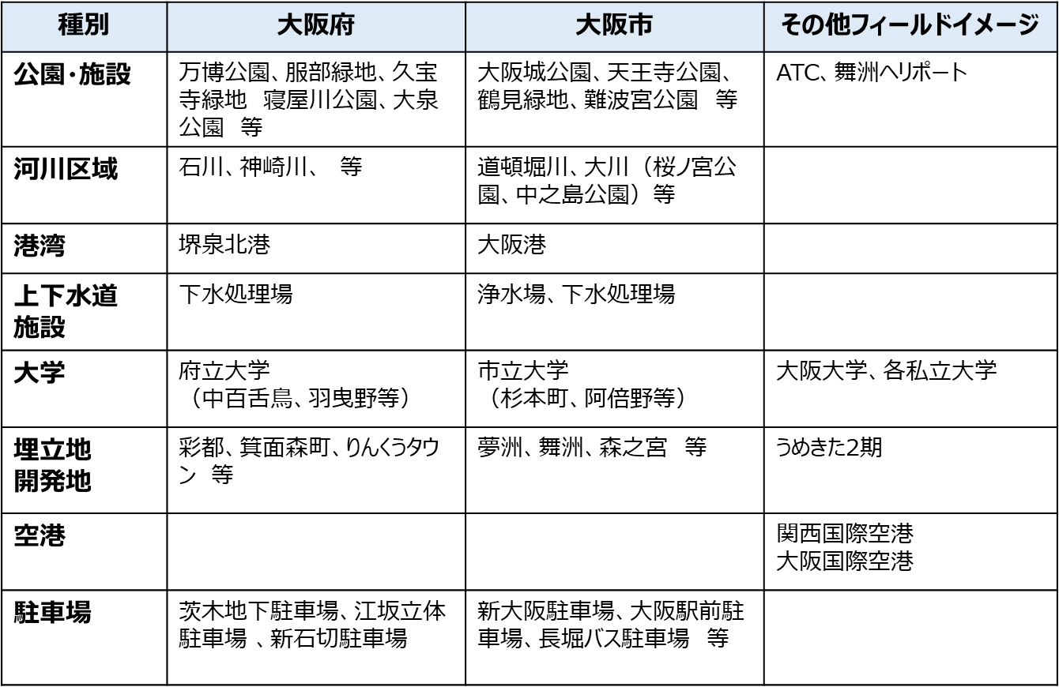
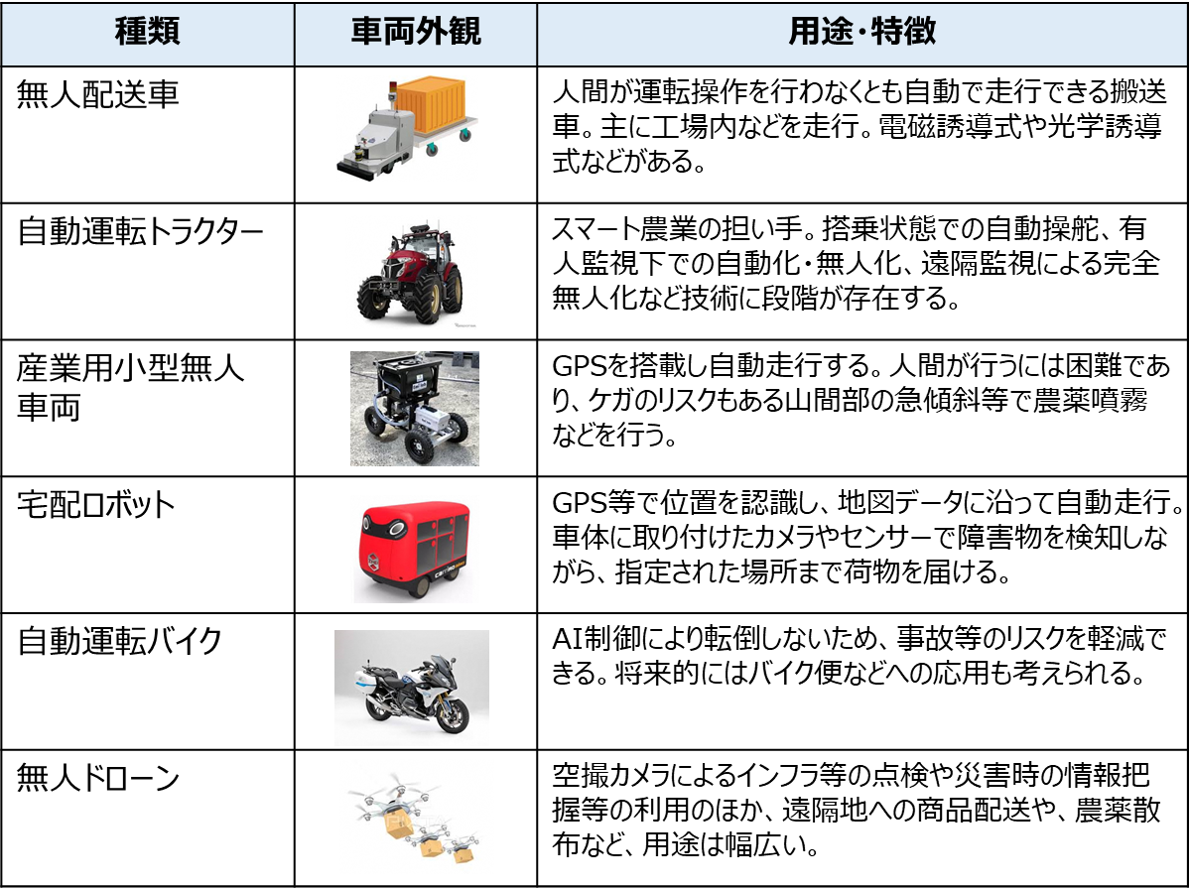
６) - ② 今後の取組み 【産業現場における自動運転化支援】
産業現場における自動運転化支援の事業スキーム（工程）イメージ
STEP１
マーケットサウンディング
STEP２
候補地の洗い出し
STEP３
希望する企業の募集
STEP４
実証実験の開始
企業との対話により、研究開発のニーズを調査
企業ニーズを踏まえ、府、大阪市、市町村や公的機関も含めたフィールドを選定
候補地を公表し、実証実験を希望する企業を募集
フィールドと開発企業をマッチングし、実証実験をスタート
＜府市が持つ公的フィールド（非公道）＞
＜研究開発が進む未来型モビリティ＞
×

